Slide 1
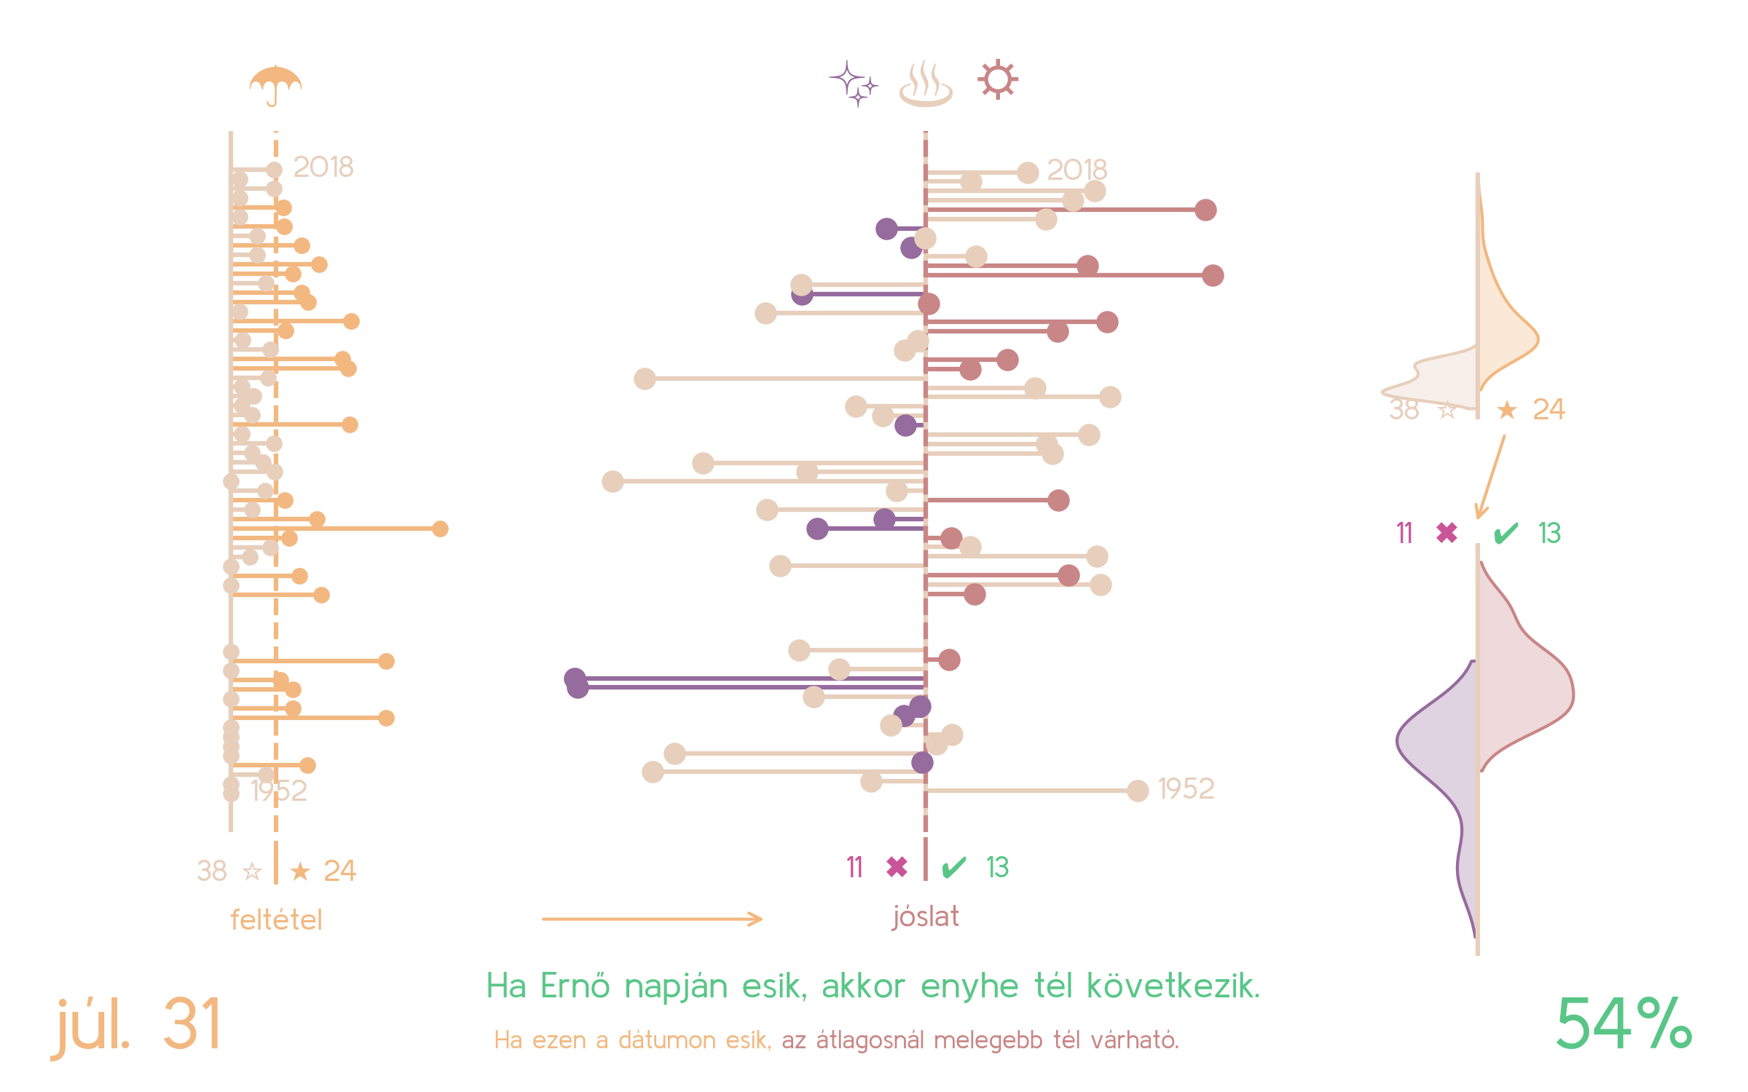

Megfigyelés éve
Statisztikák!
A jóslat változója
Átlagos hőmérséklet évente, a vizsgált periódusban dec. 21 - márc. 21
A feltétel változója
Átlagos csapadék mennyisége évente
a vizsgált dátumon
júl. 31
A jóslat teljesül
Az átlagosnál hidegebb/melegebb évek a vizsgált periódusban dec. 21 - márc. 21
A feltétel teljesül
Évek, amikor az átlagosnál több a csapadék szintje
Évek száma, amikor a megfigyelés teljesül
Ebből a jóslat
hányszor jön be
Találati arány
Feltétel
Jóslat

